Slide 1

МУНИЦИПАЛЬНОЕ БЮДЖЕТНОЕ ОБЩЕОБРАЗОВАТЕЛЬНОЕ УЧЕРЕЖДЕНИЕ ГАЗОПРОВОДСКАЯ СРЕДНЯЯ ШКОЛА ПОЧИНКОВСКОГО МУНИЦИПАЛЬНОГО ОКРУГА НИЖЕГОРОДСКОЙ ОБЛАСТИ
Белоцерковец
Алина Евгеньевна
учитель истории
«Знание-сокровищница, но ключ к ней -практика”. (Томас Фуллер)

Slide 2


Тема: «Использование информационно-коммуникативных технологий в процессе обучения истории и обществознания»

Slide 3
Условия формирования личного вклада педагога в развитие образования
Научно-исследовательские условия
Е. С. Полат, М.Ю. Бухаркина «Современные педагогические и информационные технологии в системе образования», Л.А. Иванова «Модель применения интерактивных презентаций в самостоятельной учебной работе учащихся»
Периодически знакомлюсь с опытом работы коллег по данной теме на образовательных сайтах: «Урок.РФ», «Инфоурок», «Российский учебник». При подготовке к урокам изучаю методические рекомендации, справочники и Интернет-ресурсы.
Методические условия
Организационно-педагогические условия
Участие в ШМО и РМО, размещение материалов в сети Интернет, повышение квалификации во время курсовой подготовки.

Slide 4
Актуальность личного вклада педагога в развитие образования
Значимость и особенность решаемой педагогом проблемы
Использование современных технологий на уроках истории и обществознания раскрывает огромные возможности компьютера как эффективного средства обучения. Современные технологии позволяют визуализировать информацию: исторические карты, портреты исторических личностей, картины, изображающие различные эпохи – все это помогает проникнуться в тот или иной исторический период. Поэтому у меня возникла идея, активно использовать в своей работе современные технологии для повышения интереса учащихся к предмету и для повышения эффективности обучения истории.
Противоречия и затруднения использование ИКТ в процесс обучения
-легкость получения информации, что вытесняет самостоятельную выработку знаний,
-современные школьники достаточно быстро овладевают компьютерными технологиями, к сожалению, используя их больше для общения в социальных сетях и компьютерных игр,
-недостаток технического обеспечения (низкая скорость интернета),

Slide 5
Теоретическое обоснование личного вклада педагога в развитие образования
Информационные технологии обучения -это процессы подготовки и передачи информации обучающему, средством осуществления которых является компьютер
Разработкой и внедрением в учебный процесс новых информационных технологий активно занимаются такие исследователи, как Полат Е. С., Бухаркина М.Ю.., Иванова Л. А. Так Полат Е. С.в своей статье «Компьютерные технологии как новая форма обучения» пишет: «Мы живём в век информационной, компьютерной революции, которая началась в середине 80-х годов и до сих пор продолжает наращивать темпы. Вот её основные вехи: появление персонального компьютера, изобретение технологии мультимедиа, внедрение в нашу жизнь глобальной информационной компьютерной сети Интернет»
В статье ., Бухаркиной М.Ю.., Ивановой Л. А. «Модель применения интерактивных презентаций в самостоятельной учебной работе учащихся» дается определение интерактивной презентации, типология и положительные черты обучения с помощью этого направления современной технологии.

Slide 6
Цели педагогической деятельности
формирование мотивированного интереса к истории и обществознанию как предмету.
формирование общеучебных умений и навыков на уроках истории и обществознания с использованием компьютерных технологий.

Slide 7
Задачи педагогической деятельности
-Способствовать овладению учащимися прочными и глубокими знаниями по предмету
- Развивать познавательный интерес к предмету
-Содействовать творческому развитию каждого ученика
- Способствовать воспитанию социально – активной личности

Slide 8
Ведущая педагогическая идея
«Повышение положительной мотивации к предметам история и обществознание и качества знаний учащихся через использование ИКТ. »

Slide 9
Деятельностный аспект личного вклада педагога в развитие образования
Формы и техологии обучения:
Формы обучения | Образовательные технологии
1. Фронтальная 2.Групповая 3. Индивидуальная | 1.Информационно-коммуникативные 2проблемно-развивающего обучения 3. Игровая технология

Slide 10
Деятельностный аспект личного вклада педагога в развитие образования
Методы обучения
использование ИКТ на уроках истории и обществознания
Использование аудио-видеоматериалов
Электронные тетради
Интерактивные таблицы
Интерактивные карты, схемы
Копилка иллюстраций
Презентации
Виртуальные музеи
Ознакомление с историческими источниками

Slide 11
Деятельностный аспект личного вклада педагога в развитие образования
Удовлетворенность родителями учащихся преподаванием предмета «история» | 2019-2020 Уч.год | 2020-2021 Уч.год
Ваш ребенок с интересом изучает предмет история? | 87% | 91%
Как вы думаете, предмет история является важным в образовании вашего ребенка? | 100% | 100%
Повысился интерес вашего ребенка к предмету при использовании компьютерных технологий? | 45% | 61%

Slide 12
Использование интернет - ресурсов
1.Единая Коллекция цифровых образовательных ресурсов http://school-collection.edu.ru
2.ЦОРы от Издательского дома «Первое сентября» http://mat.1september.ru
3. Единое окно доступа к образовательным ресурсам http://window.edu.ru
4. Методика преподавания истории http://history.ru/
5. Сеть творческих учителей http://it-n.ru/
6. Энциклопедии «Кирилла и Мефодия» http://www.km.ru

Slide 13
Диапазон личного вклада педагога в развитие образования
Диапазон:
Активно применяю ИКТ на своих уроках с 5 по 11 классы
Новизна опыта заключается :
В разработке и усовершенствовании форм, методов, приёмов работы по использованию информационных технологий,
В создании и накоплении необходимого комплекса программно-методического обеспечения,
В решении проблемы психолого-педагогической адаптации учащихся в процессе усвоения учебного материала с использованием инфармационно-коммуникативных технологий

Slide 14
Результативность профессиональной педагогической деятельности
Итоговые результаты по Истории России. Всеобщей истории и обществознанию

Slide 15
Результативность профессиональной педагогической деятельности

Slide 16
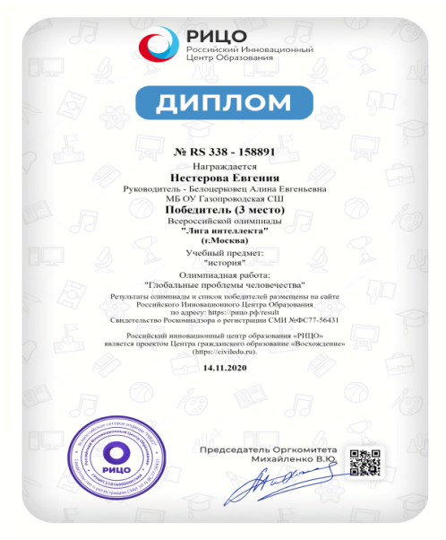

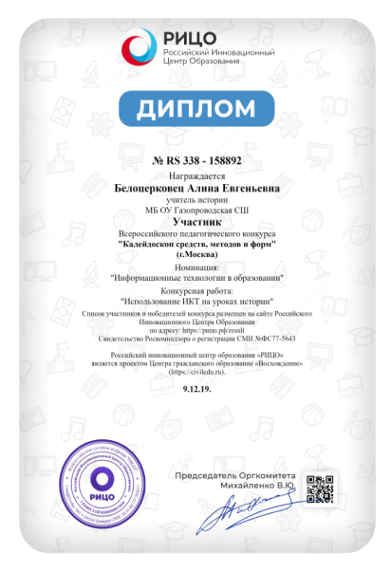
Транслируемость практических достижений профессиональной деятельности педагогического работника
Данные практические достижения могут быть использованы
начинающими педагогами
педагогами нашей и других школ
Наиболее актуальным способом распространения опыта являются
открытые уроки
внеклассные мероприятия
интернет публикации

Slide 17
Литература
Р.И. Ивановский. Информационные технологии в образовании. - М., 2013.
И.Г. Захарова. Интернет в гуманитарном образовании. – М:, 2012.
Д.Ш. Матроса. Интерактивное образование. “Электронная газета”. № 12-13, октябрь 2012.
Е.С. Полат. Как реализовать компетентностный подход в обучении. “Преподавание истории и обществознания в школе”. – 2013. - №3.
Предметно-содержательные журналы “Современный урок” за 2010-2013 год.
И.Г. Семакина. Информатизация общего среднего образования. - М., 2012.
И.С. Сергеев. Методические рекомендации по использованию информационно-коммуникативных технологий в цикле социально-экономических дисциплин в общеобразовательной школе. – М:, 2013.
И.Н.Черкасова, К.А. Кипа. Развитие познавательного интереса учащихся на уроках истории и обществознания посредством внедрения ИКТ (из опыта экспериментальной работы).

